Slide 1
Continuando a reeducação alimentar

Slide 2
Palestrante
Cleunice da Silva Castro
Nutricionista.
Pós-graduanda em Especialização em Alimentação e Nutrição: Enfrentamento do
Sobrepeso e da Obesidade pela Universidade Federal de Santa Catarina.
Pós-graduada em Gestão em Saúde pela Universidade Federal de São João Del Rey
(2019).
Pós-graduada em Nutrição Clínica: Metabolismo, Prática e Terapia Nutricional pela
Faculdade Estácio de Sá (2018).
Graduada em Nutrição pela Pontifícia Universidade Católica de Minas Gerais (2012).
Experiência como Nutricionista Responsável Técnica do Hospital Santa Casa de Santa
Bárbara (2014 a 2018) sendo responsável pelo SND, Clínica e Asilo do hospital.
Experiência com saúde pública (20/02/2014/atual)
Atualmente atua como no NASF de Belo Horizonte.

Slide 3
Continuando a reeducação alimentar
Recomeçar

Slide 4
Qual a sua motivação
Motivo + ação = motivação
O que te motiva?

Slide 5
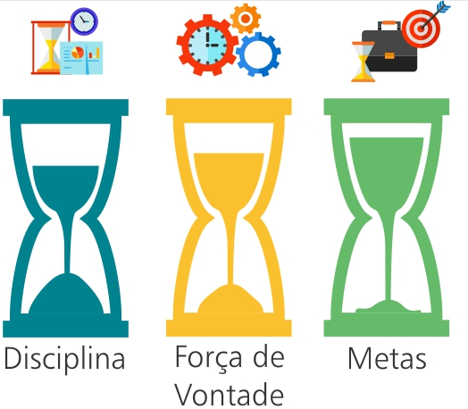
Continuando a reeducação alimentar
Motivação
Disciplina

Slide 6
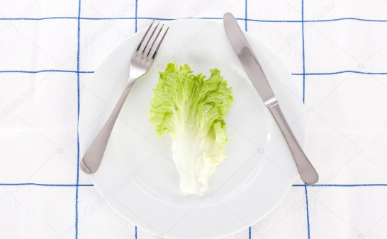
Restrições severas

Slide 7
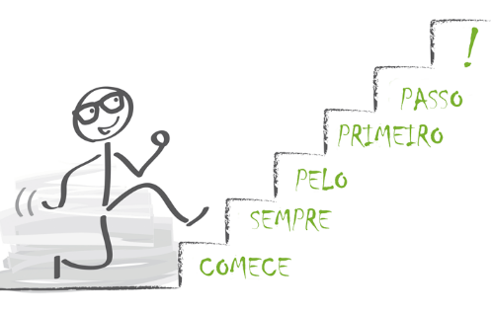
Um passo de cada vez!

Slide 8
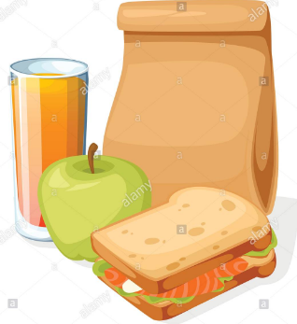
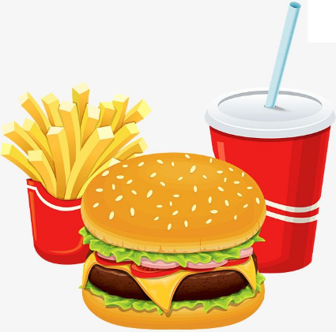
O que fazer?
O que eu quero manter
O que eu quero melhorar
O que eu quero equilibrar
O que eu quero eliminar

Slide 9
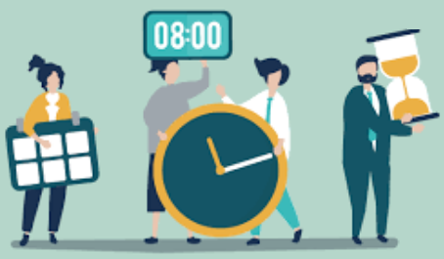
O que fazer?
Definir metas
Curto prazo
Médio prazo
Longo prazo

Slide 10
O que fazer?
Estabeleça novos hábitos

Slide 11
O que fazer?
Definir uma âncora

Slide 12
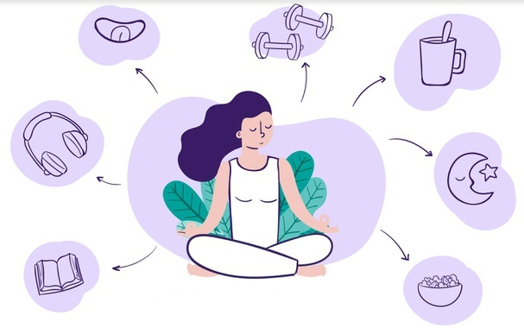
Outros hábitos saudáveis
Alimentação saudável
Exercício físico
Sono de qualidade
Gerenciamento do estresse
Saúde mental
Atividades de lazer

Slide 13
A Unimed BH agradece e deseja a todos um excelente dia com muita saúde e bem-estar!

